Slide 1


Hoş Geldiniz
Sunumu Yapan: YMM Şahkan SALTIK

Slide 2

YMM TASDİK RAPORLARININ ELEKTRONİK ORTAMDA GÖNDERİLMESİ
Notes:
Bu şablon bir grup ayarında eğitim malzemesi sunmak için başlangıç dosyası olarak kullanılabilir.
Bölümler
Bölüm eklemek için slaydı sağ tıklatın. Bölümler slaytlarınızı düzenlemenize veya birden çok yazar arasındaki işbirliğini kolaylaştırmanıza yardımcı olabilir.
Notlar
Teslim notları veya izleyicilere ek bilgi sağlamak için Notlar bölümünü kullanın. Sununuz sırasında Sunu Görünümü'nde bu notları görüntüleyin.
Yazı tipi boyutuna dikkat edin (Erişilebilirlik, görünürlük, video kaydı ve çevrimiçi üretim için önemlidir)
Birlikte kullanılan renkler
Grafiklere, çizelgelere ve metin kutularına özellikle dikkat edin.
Katılımcılar, siyah ve beyaz veya gri tonlamalıyazdırabilir. Tümüyle siyah ve beyaz ve gri tonlamalıyazdırırken renklerinizin uygun olacağından emin olmak için bir sınama baskısı çalıştırın.
Grafikler, tablolar ve çizimler
Basit tutun: Mümkünse, tutarlı ve dikkat dağıtmayan stiller ve renkler kullanın.
Tüm grafikleri ve tabloları etiketleyin.

Slide 3

Rapor İmzalama Süreci
e-YMM Sistemi
Rapor Oluşturma İşlemleri
e-İmza Tanımlama ve Ayarlar
İmzalama İşlemleri
Rapor Eklerinin Yüklenmesi
Notes:
Bu, Genel Bakış slaydı için başka bir seçenektir.

Slide 4
01.06.2019 Tarih ve 30791 Sayılı Resmi Gazetede yayınlanan YMM Tasdik Raporlarının Elektronik Ortamda gönderilmesi Hakkında Genel Tebliği (SeriNo:1)
Rapor gönderme yetkisi
Rapor Çeşitleri
Yetki
Şifre İşlemleri
Alt Kullanıcılar
Ek Listesi
Raporun Tamamlanma Anı
Rapor içi değişikliklerde Süre
Değişen Raporlarda E-İmza
Mesleki Sorumluluk
Mücbir Sebep Halleri
Hangi Kayıtlar Esas alınır
Faaliyet Belgesi

Slide 5
13.11.2019 Tarih ve YMM/2019-1 Sayılı Sirküler
Tüm KDV iadesi raporları 15.11.2019 Tarihi itibariyle Elektronik
Ortamdan Verilebilir.
01.04.2020 Zorunluluk Tarihi
RAPOR TÜRLERİ
E- Tam Tasdik Raporu (Tablo Formatı)
301/ Mal ihracatı KDV İadesi (Tablo Formatı)
YMM KDV İadesi Tasdik Raporu (Belge Yükleme Formatı)

Slide 6
e-YMM KDV İade Raporlarının Bölümleri
YMM KDV İadesi Tasdik Raporu Belge Yükleme Formatı
1- Kapak Bölümü
2- Genel Bilgi-Usul/Hesap İncelemeleri-Sonuç Bölümü
3- Rapor Metninde Değiştirilen Bölümler
4- Ek Listesi Bölümü
301/ Mal İhracatı Tablo Formatı)
1- Kapak Bölümü
2- Genel Bilgi Bölümü
3- Usul İncelemeleri Bölümü
4- Hesap İncelemeleri Bölümü
5- Sonuç Bölümü
6- Ek Liste Bölümü

Slide 7


e-İmza Tanımlama ve Ayarlar
5070 sayılı Elektronik İmza Kanunu'nda yer alan şekliyle elektronik imza;
Başka bir elektronik veriye eklenen veya elektronik veriyle mantıksal bağlantısı bulunan ve kimlik doğrulama amacıyla kullanılan elektronik veriyi tanımlar.
Elektronik imza; bir bilginin üçüncü tarafların erişimine kapalı ortamda, bütünlüğü bozulmadan(bilgiyi ileten tarafın oluşturduğu orjinal haliyle) ve tarafların kimlikleri doğrulanarak iletildiğini elektronik veya benzeri araçlar ile garanti eden harf, karakter veya sembollerden oluşur.
E-imza, el ile atılan ıslak imza ile aynı hukuki geçerliliğe sahiptir.
Notes:
Bu, Genel Bakış slaydı için başka bir seçenektir.

Slide 8





e-İmza Tanımlama ve Ayarlar
Güvenli elektronik imza oluşturma araçları, özellikle mevzuatın getirdiği zorunluluk sonucu, belirlenmiş standartlarda akıllı kart + kart okuyucu veya akıllı çubuk (token) olabilecektir.
Öncelikle e-imza cihazının (token) raporların imzalanması için kullanılacak bilgisayara kurulum işlemleri gerekiyor.
Java programının kurulu olması gerekiyor ve e-imzanın rapor imzalama yapılabilmesi için ayarlarının düzenlenmiş olması gerekir.
(24.03.2020 tarihinden itibaren e-YMM Tasdik Raporlarının e-imzalanmasına ilişkin değişiklikler yapılmış olup, bununla ilgili e-imzalama kılavuzu e-YMM işlemleri Duyurular bölümünde yayınlanmıştır.)
Notes:
Bu, Genel Bakış slaydı için başka bir seçenektir.

Slide 9
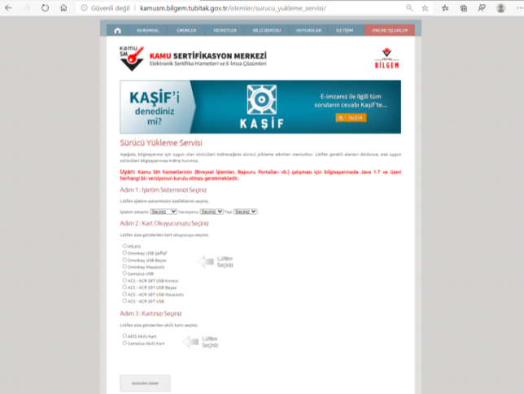
e-İmza Tanımlama ve Ayarlar
Bilgisayarınızın işletim sistemine göre Akıllı kart okuyucunun ve e-imza sertifikasının yüklü olduğu sim kart benzeri kartın sürücülerinin kurulması.
Notes:
Sunuya kısa bir genel bakış sağlayın. SSununun ana odağını ve neden önemli olduğunu açıklayın.
Her bir önemli konuyu tanıtın.
Katılımcılara bir yol haritası sunmak için bu özellikle bir sonraki tartışılacak konuyu vurgulayarak bu Genel Bakış slaydını sunu boyunca yineleyin.

Slide 10
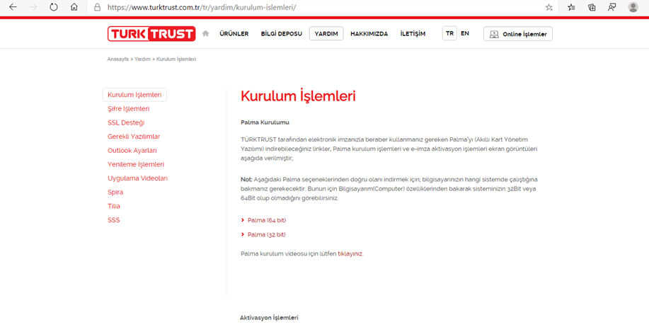
e-İmza Tanımlama ve Ayarlar
Bilgisayarınızın işletim sistemine göre e-imza Token cihazının sürücülerinin kurulum programı yardımıyla kurulum işleminin yapılması.
Notes:
Sunuya kısa bir genel bakış sağlayın. SSununun ana odağını ve neden önemli olduğunu açıklayın.
Her bir önemli konuyu tanıtın.
Katılımcılara bir yol haritası sunmak için bu özellikle bir sonraki tartışılacak konuyu vurgulayarak bu Genel Bakış slaydını sunu boyunca yineleyin.

Slide 11





e-İmza Tanımlama ve Ayarlar
Başlıca tercih edilen e-İmza sağlayıcılarının kurulum işlemlerinin yapılmasını sağladıkları erişim kısayolları
http://kamusm.bilgem.tubitak.gov.tr/islemler/surucu_yukleme_servisi/
https://helpdesk.e-tugra.com.tr/765601-e-imza-aktivasyon-nas%C4%B1l-yap%C4%B1l%C4%B1r-yeni-e-imza-kurulumu
https://www.turktrust.com.tr/tr/yardim/kurulum-islemleri/
https://www.e-imzatr.com.tr/Kurulum.aspx
https://www.e-guven.com/destek-masasi/e-imza-yazilimlari/
https://www.turkkep.com.tr/cozumler/yukleme-merkezi
Notes:
Sunuya kısa bir genel bakış sağlayın. SSununun ana odağını ve neden önemli olduğunu açıklayın.
Her bir önemli konuyu tanıtın.
Katılımcılara bir yol haritası sunmak için bu özellikle bir sonraki tartışılacak konuyu vurgulayarak bu Genel Bakış slaydını sunu boyunca yineleyin.

Slide 12

e-İmza Tanımlama ve Ayarlar
Farklı firmalardan temin edilen e-imza sertifikalarının, ilgili e-imza firmaları tarafından tanımlanan ve Kamu SM’ de yer alan ayrı ayrı dosya uzantıları bulunmaktadır.
Daha önceki süreçte e-YMM Tasdik Raporlarının imzalanmasında kart tanımlaması manuel olarak yapılmakta olup, artık e-imzalama aşamasında sistem tarafından otomatik olarak yapılmaktadır.
e-imza firmalarının kullandığı dosya uzantı örnekleri aşağıda yer almaktadır. Aşağıda yer almayan firmalarda genel itibariyle başka bir firmanın ortak sürücülerini kullanmaktadır. Hangi firmanın ortak sürücüsü kullanıyor ise o firmanın dosya uzantısının dikkate alınması gerekmektedir.
Tübitak’ tan temin edilen e-imzalama araçlarında akisp11.dll dosya uzantısı
Türktrust’ tan temin edilen e-imzalama araçlarında akisp11.dll dosya uzantısı
e-Tuğra’ dan temin edilen e-imzalama araçlarında aetpkss1.dll dosya uzantısı
e-İmza’ dan temin edilen e-imzalama araçlarında akisp11.dll dosya uzantısı
Türkkep’ ten temin edilen e-imzalama araçlarında aetpkcs11.dll dosya uzantısı
e-Güven’ den temin edilen edilen e-imzalama araçlarında aetpkcs11.dll dosya uzantısı
Yukarıda belirtilen dosya uzantılarının doğru yerde olup-olmadığının Teknik_Kilavuz_v3 347 ve 348 sayfalarda anlatıldığı gibi kontrol edilmesi gerekmektedir.
Notes:
Aranan eğitim tamamlandıktan sonra izleyiciler neleri yapabilir duruma gelecek? İzleyicilerin bu sunudan yararlanacağı her hedefi kısaca açıklayın.

Slide 13
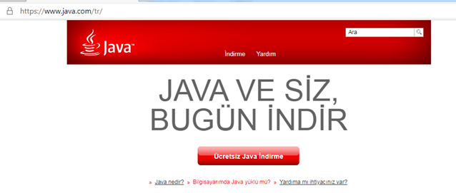

e-İmza Tanımlama ve Ayarlar
Java programının e-imza işlemi yapılacak bilgisayarda yüklü olup olmadığı kontrol edilmeli ve değil ise yüklenmesi gerekmektedir.
https://www.java.com/tr/

Slide 14
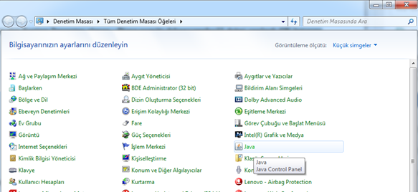
e-İmza Tanımlama ve Ayarlar
Java Ayarlarının nasıl yapılacağı Kılavuzda (e-YMM_Tasdik_Raporu_Teknik_Kilavuz_v3)
Detaylı şekilde anlatılmıştır. Ancak önemli bir detay olan parametre ayarının yapılması aşamasına dikkat edilmelidir.
Bilgisayarınızın Başlat menüsü altında yer alan Denetim Masası
dizinine ulaşılır.

Slide 15
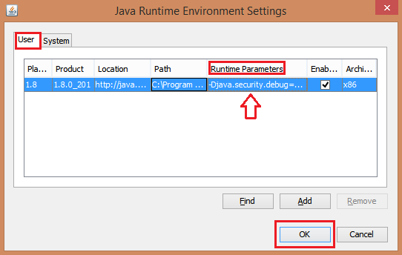
e-İmza Tanımlama ve Ayarlar
Kılavuza göre sırasıyla yapılan işlemlerde yukarıdaki açılan pencerede yer alan işlem yapılabilmesi için üzerine tıklamak ve birkaç harf yazdıktan sonra kopyala yapıştır yöntemiyle aşağıdaki parametreyi kaydetmek daha doğru bir seçenek olabilir.
Runtime Parameters alanına -Djava.security.debug=sunpkcs11 değeri yazılarak OK butonuna tıklanır.

Slide 16
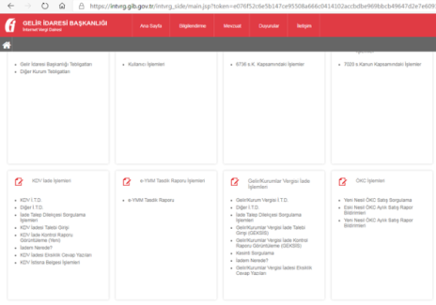
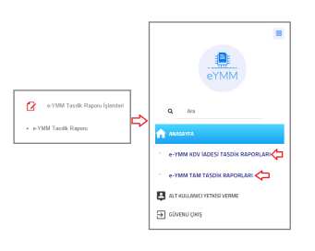
e-YMM Sistemi
e-YMM Tasdik Raporları giriş ekranına erişim için İnternet Vergi Dairesine girildikten sonra e-YMM Tasdik Raporu İşlemleri menüsünden giriş yapılmaktadır.

Slide 17
e-YMM Sistemi
e-YMM Tasdik Raporları Menüsü Girişi ile İlgili Önemli Noktalar
Yeminli Mali Müşavirlik Hizmetleri faaliyetinde bulunan ŞİRKETLERİN, şirkete ait kullanıcı kodu-parola ve şifresi ile e-YMM Tasdik Raporları menüsüne erişim sağlamaları mümkün değildir.
Yeminli Mali Müşavirler e-YMM Tasdik Raporları menüsünde yer alan tüm iş ve işlemleri yerine getirebileceklerdir. Yetki tanımladıkları Alt Kullanıcılar e-imzalama ve e-imzalanmış rapor için vergi dairesine iptal dilekçesi gönderme işlemi hariç rapora ilişkin tüm iş ve işlemleri yerine getirebilecektir.
Yeminli Mali Müşavirlik Hizmetleri faaliyetinde bulunan gerçek kişilerin kullanıcı kodu-parola ve şifre yetkisinin "Meslek Mensubu/YMM" olması gerekmektedir. Yetki tanımlamasının "Meslek Mensubu/YMM" olması durumunda herhangi bir işleme gerek kalmaksızın e-YMM menüsüne erişim sağlanabilecek olup, menüye erişim sağlanamaması durumunda bağlı olduğu vergi dairesine dilekçe ile başvurmaları ve vergi dairesi tarafından yetki tanımlamasının "Meslek Mensubu/YMM" olarak değiştirilmesi gerekmektedir.
Yeminli Mali Müşavirlerin YMM Büro Çalışanları Girişi bölümünden kaydettiği büro personelleri “Rapor Düzenleme Yetkisi” ekranına otomatik olarak gelmektedir. Yeminli Mali Müşavirler rapor düzenleme yetkisi vermek istedikleri alt kullanıcılara düzenlemesini istedikleri rapor türünü seçerek yetkilendirme yapabilmektedir.
(Yeminli mali müşavirin internet vergi dairesinden tanımlayacağı Alt Kullanıcıların da rapora işlem tesis edebilmesi için kendilerine ait Kullanıcı kodu-parola ve şifrelerinin olması gerekmektedir. Alt Kullanıcılar şifrelerini hem İnteraktif Vergi Dairesi üzerinden (https://ivd.gib.gov.tr) hem de herhangi bir vergi dairesinden temin edebileceklerdir.)

Slide 18
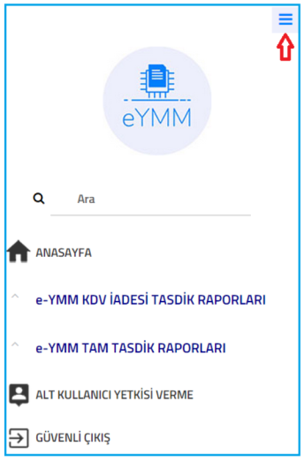
e-YMM Sistemi
e-YMM Tasdik Raporları giriş ekranının sol bölümünde menüler yer almaktadır. Menülerin olduğu ekranın açılıp-kapatılabilmesi için sağ üst köşede yer alan butona tıklanması gerekmektedir.

Slide 19
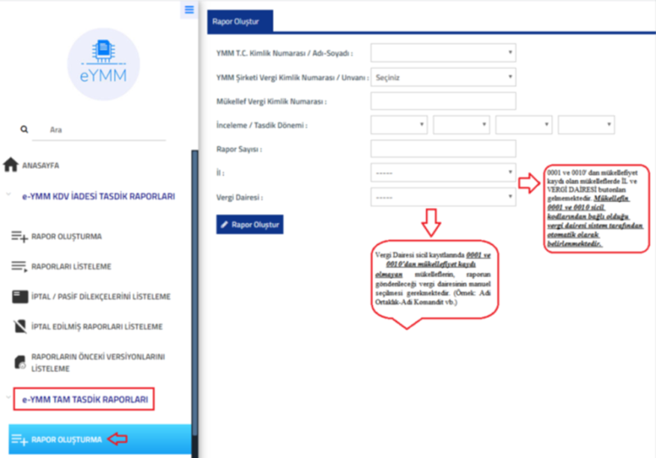
Rapor Oluşturma İşlemleri
Tam Tasdik Rapor Oluşturulmasında Önemli Noktalar

Slide 20
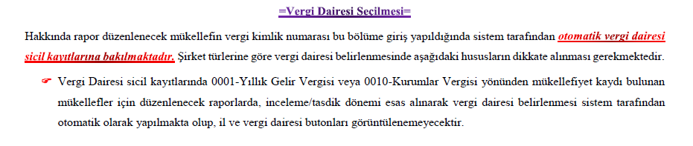
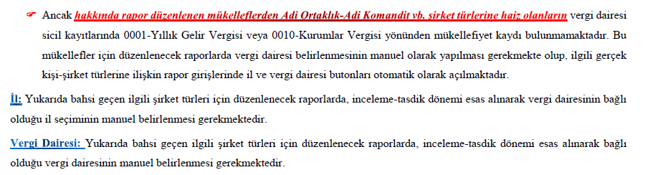
Rapor Oluşturma İşlemleri
Tam Tasdik Rapor Oluşturulmasında Önemli Noktalar
Tam Tasdik Raporu oluşturulmasında özellikli durumlar.

Slide 21
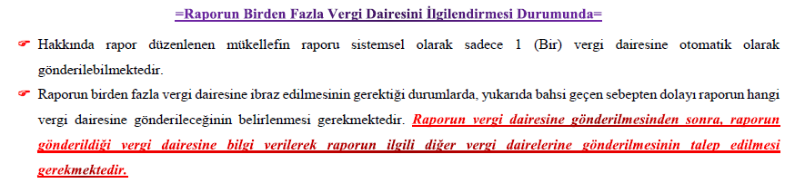
Rapor Oluşturma İşlemleri
Tam Tasdik Rapor Oluşturulmasında Önemli Noktalar
Tam Tasdik Raporu oluşturulmasında özellikli durumlar.

Slide 22
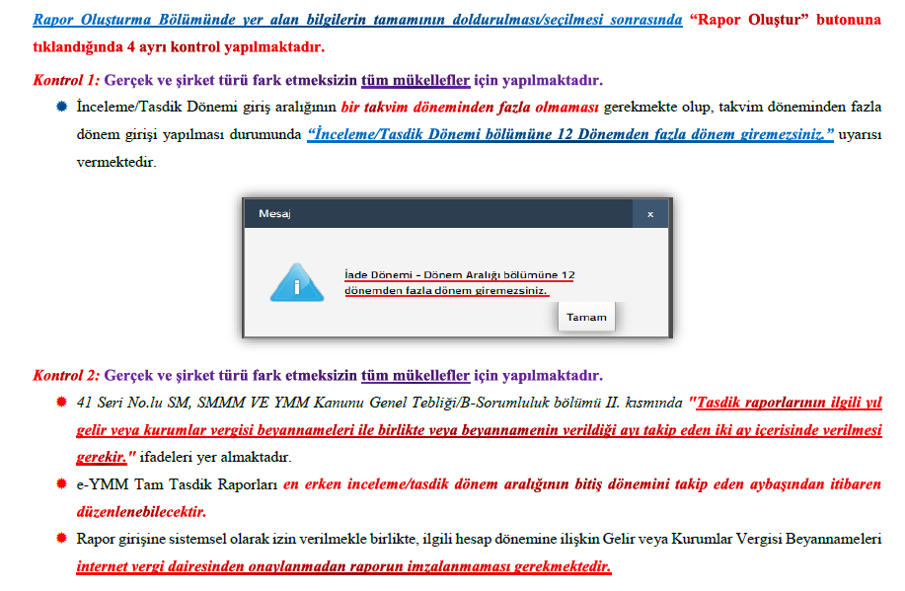
Rapor Oluşturma İşlemleri

Slide 23
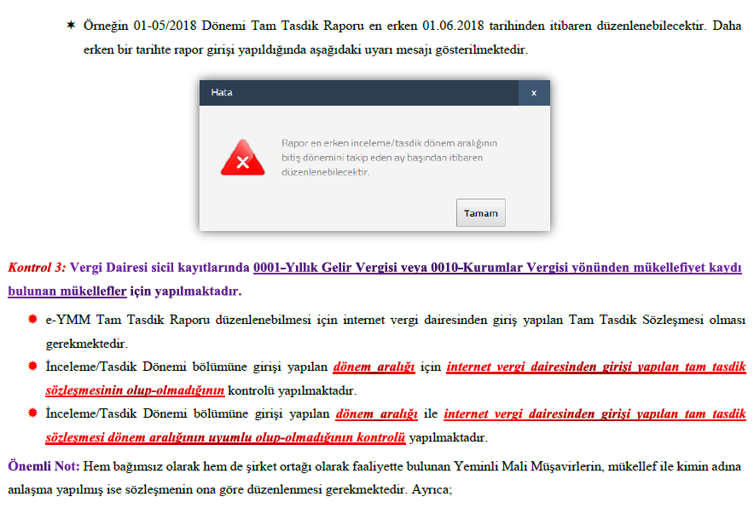
Rapor Oluşturma İşlemleri

Slide 24
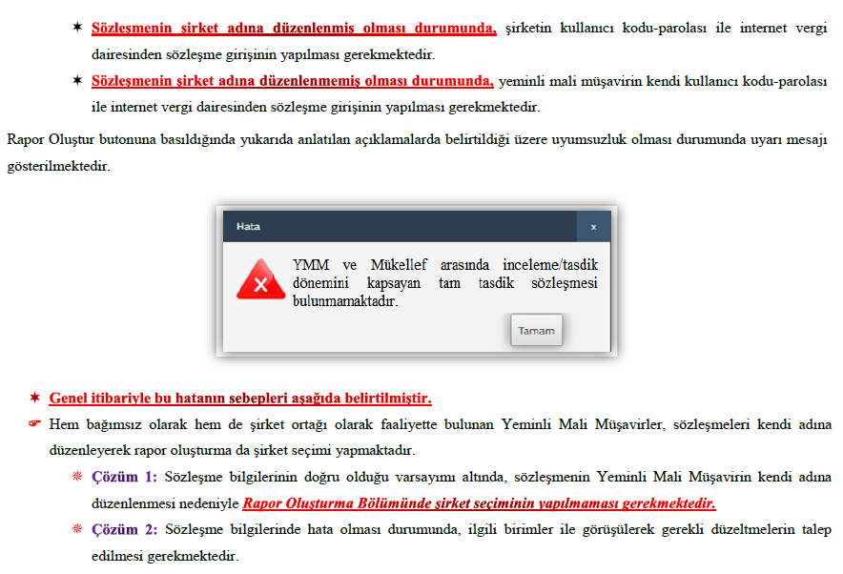
Rapor Oluşturma İşlemleri

Slide 25
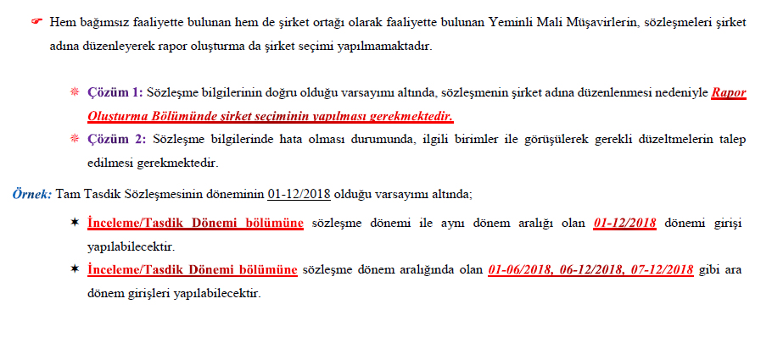
Rapor Oluşturma İşlemleri

Slide 26
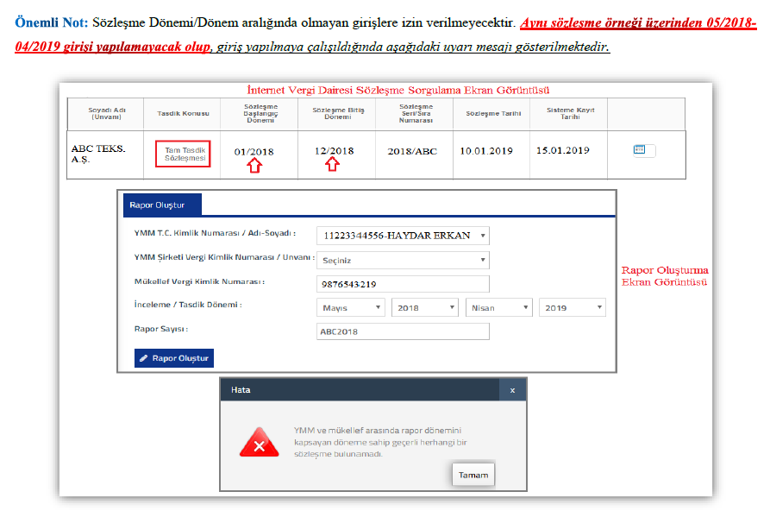
Rapor Oluşturma İşlemleri

Slide 27
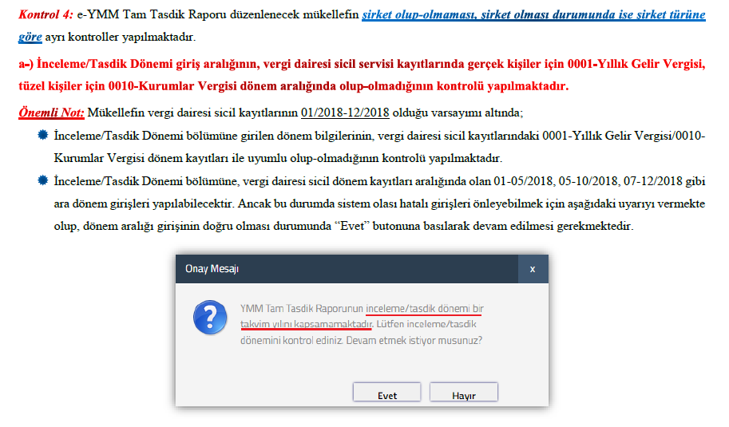
Rapor Oluşturma İşlemleri

Slide 28
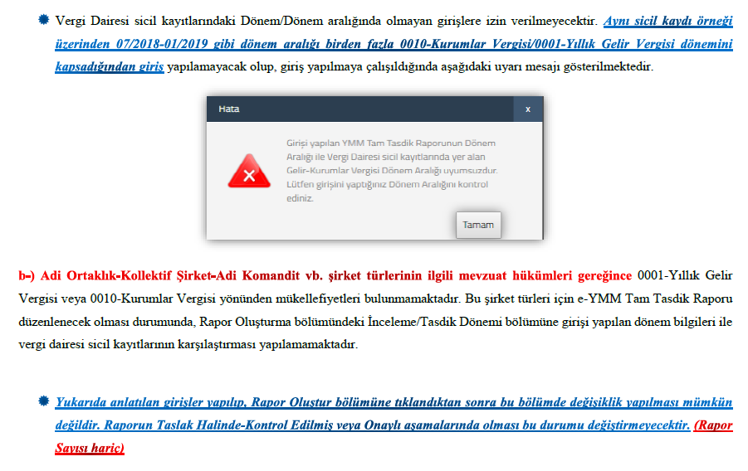
Rapor Oluşturma İşlemleri

Slide 29
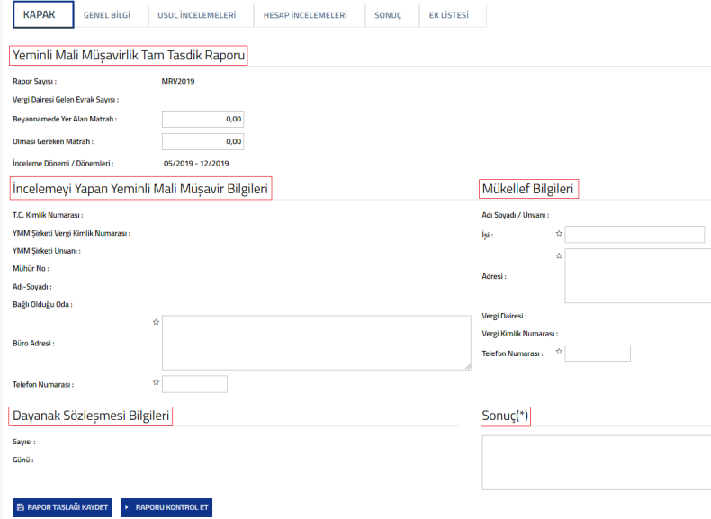
Rapor Oluşturma İşlemleri

Slide 30
Rapor Oluşturma İşlemleri
e-YMM Tam Tasdik Raporlarının internet vergi dairesinden girişi 6 ana bölüme ayrılmıştır. Bu bölümlerdeki tablolar ve zorunlu alanlar doldurulmadan rapor onaylanamayacaktır. Söz konusu bölümler aşağıda ayrıntılı bir şekilde anlatılmıştır.
I-) Kapak Bölümü
II-) Genel Bilgi Bölümü
III-) Usul İncelemeleri Bölümü
IV-) Hesap İncelemeleri Bölümü
V-) Sonuç Bölümü
VI-) Ek Listesi Bölümü
I, II ve III. Bölümlerinin oluşturulması için alanların ayrı ayrı cevaplanarak doldurulması gerekiyor. Bölümde yer alan (*) alanların doldurulması zorunludur.
IV-) Hesap İncelemeleri Bölümü word-excel-Pdf formatında “Dosyaları Seç” menüsü kullanılarak yüklenmesi gerekmektedir.
V-) Sonuç Bölümü manuel olarak girilebileceği gibi ilgili açıklamalara ilişkin word-excel-pdf formatındaki belge/belgelerin “Dosyaları Seç” menüsü kullanılarak yüklenmesi de yapılabilecektir.
VI-) Ek Listesi Bölümü Vergi Dairesine dilekçe ekinde ve rapor ekinde elektronik olarak olmak üzere iki şekilde oluşacaktır.
Tam Tasdik Raporunun oluşturulması ile ilgili tüm bölümleri kılavuzda detaylı şekilde anlatılmıştır.
(e-YMM_Tasdik_Raporu_Teknik_Kilavuz_v3)

Slide 31
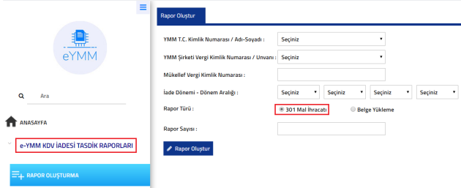
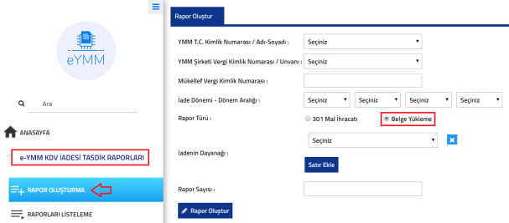
Rapor Oluşturma İşlemleri
KDV İadesi Raporu Oluşturulmasında Önemli Noktalar
KDV İade Raporu oluşturulmasında iki yöntem bulunmaktadır
301 Mal İhracatı ve Belge Yükleme

Slide 32
Rapor Oluşturma İşlemleri
KDV İadesi Raporu Oluşturulmasında Önemli Noktalar
e-YMM TASDİK RAPORLARININ ELEKTRONİK ORTAMDA GÖNDERİLMESİ HAKKINDA DUYURU (30.03.2020)
e-YMM KDV İadesi Tasdik Raporlarında 301-Mal İhracatı Tablo Formatı ve Belge Yükleme Formatı olmak üzere 2 ayrı yöntem bulunmakta olup, mevcut durumda 301/Mal İhracatı İstisnası iadelerine ilişkin düzenlenecek raporlar, söz konusu yöntemlerden herhangi birisi tercih edilerek elektronik ortamda gönderilebilmektedir.
01.04.2020 tarihi itibariyle uygulamaya aynı şekilde devam edilecek olup 301/Mal İhracatı İstisnası iadelerine ilişkin düzenlenecek raporlar 301/Mal İhracatı Tablo Formatı veya Belge Yükleme Formatından herhangi biri seçilerek düzenlenebilecektir.

Slide 33
Rapor Oluşturma İşlemleri
KDV İadesi Raporu Oluşturulmasında Önemli Noktalar
301/Mal İhracatı İstisnası iadelerine ilişkin düzenlenecek e-YMM KDV İade Tasdik Raporlarının elektronik ortamda girişi 6 ana bölüme ayrılmıştır.
I-) Kapak Bölümü
II-) Genel Bilgi Bölümü
III-) Usul İncelemeleri Bölümü
IV-) Hesap İncelemeleri Bölümü
V-) Sonuç Bölümü
VI-) Ek Listesi Bölümü
*Önemli: 301/Mal İhracatı yöntemi seçilerek düzenlenecek raporların tüm bölümleri sistemdeki alanların ayrı ayrı doldurulması ile gerçekleşecektir. Hazırlanmış Word, Excel Belgelerinde yükleme yapılmamaktadır.
Belge Yükleme Formatı yöntemi seçilerek düzenlenecek e-YMM KDV İade Tasdik Raporlarının elektronik ortamda girişi 4 ana bölüme ayrılmıştır.
I-) Kapak Bölümü
II-) Genel Bilgi-Usul/Hesap İncelemeleri-Sonuç Bölümü
III-) Rapor Metninde Değiştirilen Bölümler
IV-) Ek Listesi Bölümü
*Önemli: Belge Yükleme Formatı yöntemi seçilerek düzenlenecek raporların (I) Kapak bölümü sistemdeki alanların ayrı ayrı doldurulması ile gerçekleşecek. II-) Genel Bilgi-Usul/Hesap İncelemeleri-Sonuç Bölümleri önceden beri olduğu gibi Word, Excel gibi programlarında hazırlandıktan sonra yükleme yapılacak.
Her iki yöntemin Ek Listesi Bölümü Vergi Dairesine dilekçe ekinde ve rapor ekinde elektronik olarak olmak üzere iki şekilde oluşacaktır.

Slide 34
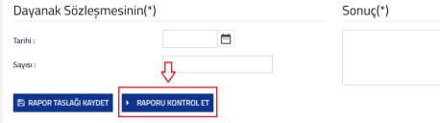
Rapor Oluşturma İşlemleri
KDV İadesi Raporu Oluşturulması ile ilgili açıklamalar detaylı şekilde Kılavuzda
(e-YMM_Tasdik_Raporu_Teknik_Kilavuz_v3) detaylı şekilde anlatılmıştır.
Belge Yükleme Formatı yöntemi seçilerek düzenlenecek raporların Genel Bilgi-Usul/Hesap İncelemeleri-Sonuç Bölümleri Word, Excel gibi programlarında hazırlandıktan sonra aşağıdaki hususlar yükleme yapılırken kolaylık sağlayacaktır.
Genel olarak raporlar Word ve Excel dosyalarında oluşturuluyor. Bu dosyalardan sisteme belge yükleme yapılırken sayfa ayarları ve tablo ayarları uyuşmadığından sistemde rapor şekil yapısı bozuluyor. Bu sebeple bu tür dosyaların ilk önce PDF formatına çevrilip sonrasında sistem üzerinden belge yükleme yapılması rapor şekil bakımından daha doğru olacaktır.
Elektronik ortamda yüklenecek belgelerin “Jpeg” (Resim) formatında olmaması gerekmektedir.
Her bölümün sol altında yer alan Raporu Kontrol Et butonuna tıklanması zorunlu alanlara giriş yapılmış olup olmadığını kontrol etme işlemi açısından önemlidir.

Slide 35
Rapor Eklerinin Yüklenmesi
Ek Listesi Tablosu doldurulurken aşağıdaki hususların dikkate alınması gerekmektedir.
İbraz edilecek ekin sayfa sayısının girişinin yapılması gerekmektedir.
Yeminli mali müşavirin imzasını taşıyan belgeler ile Başkanlık tarafından üretilen (beyanname, tahakkuk fişi, vb.) belgeler Rapora sistem üzerinden eklenecektir. Diğer kişi veya kurumların imzasını veya onayını taşıyan belgeler kağıt olarak dilekçe ekinde Vergi Dairesine ibraz edilecektir. (Örneğin Karşıt İnceleme Tutanakları veya Bilgi isteme yazıları)
Elektronik ortamda yüklenecek belgelerin “Jpeg” (Resim) formatında olmaması gerekmektedir. Söz konusu formatta yükleme yapılmaya çalışıldığında, ilgili alanda yükleme yapıldı olarak görünecektir. Ancak rapor görüntülemede görüntülenmesi yapılamayacaktır.
Belgelerin tarayıcıdan taratılması yapılırken yüksek çözünürlükle tarama yapılmaması gerekmektedir.
Tüm eklerin toplam büyüklüğü 5 MB ı geçemez. Diğer kişi ve kurumların imzasını taşıyan belgeler ile 5 MB ı aşan elektronik ortamda iletilemeyen belgeler kağıt ortamında dilekçe ile gönderilecektir.

Slide 36
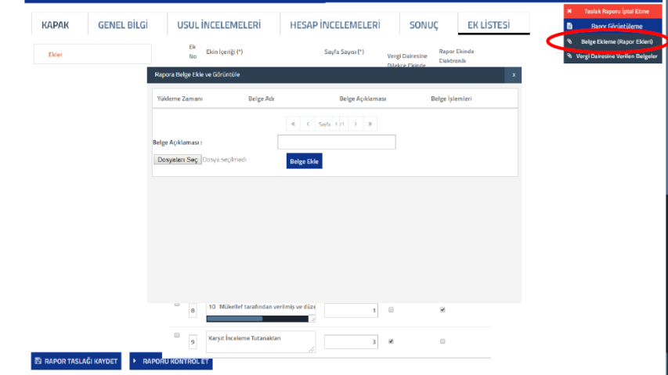
Rapor Eklerinin Yüklenmesi

Slide 37
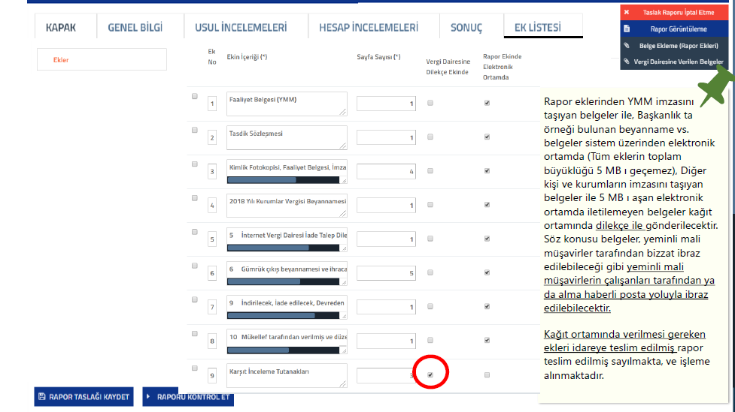
Rapor Eklerinin Yüklenmesi

Slide 38
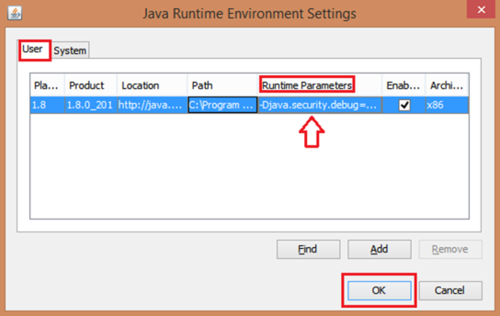
İmzalama İşlemleri
İmzalama İşlem Sıralaması
İmzalama işleminin yapılabilmesi için öncelikle imza cihazı veya cihazlarının imzalama yapılacak bilgisayara tanıtılmış olması,
Java programının yüklenmiş ve imza için parametre ayarının yapılmış olması, (-Djava.security.debug=sunpkcs11)

Slide 39
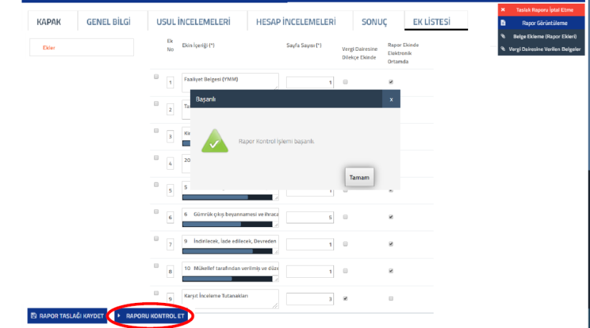
İmzalama İşlemleri
İmzalama İşlem Sıralaması
Rapor zorunlu alanlarının doldurulmuş olması ve belge yüklemelerinin yapılmış olması,
Rapor Kontrol butonu tıklanarak kontrol işleminin tamamlanması,
(Kontrol işlemi yapıldıktan sonra sonuç başarılı ise e-imzalama butonları aktif olacaktır.)

Slide 40
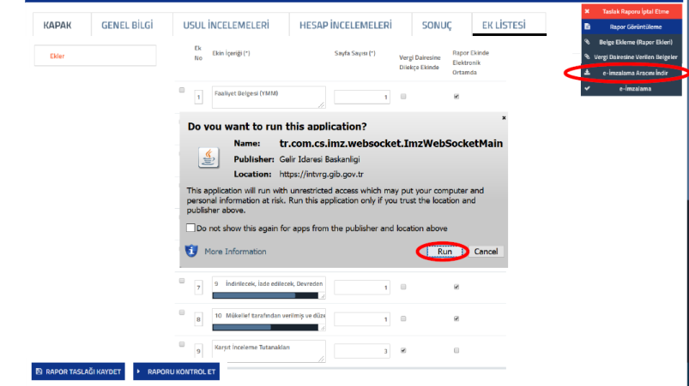
İmzalama İşlemleri
İmzalama İşlem Sıralaması
e-İmzalama aracının sistem üzerinden indirilerek aktifleştirilmesi,

Slide 41
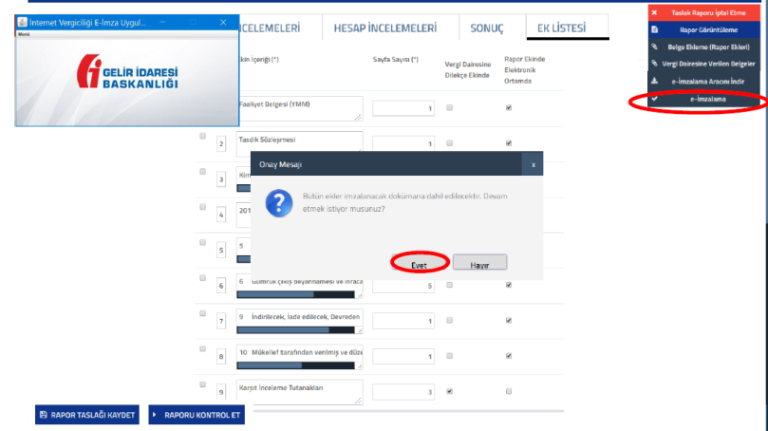
İmzalama İşlemleri
İmzalama İşlem Sıralaması
e-İmzalama seçeneğine tıklayarak imzalama işlemine geçilmesi ve e-imza şifresi girişi yapılması,

Slide 42
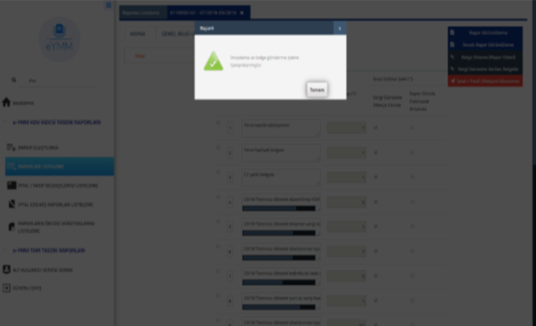
İmzalama İşlemleri
İmzalama İşlem Sıralaması
e-İmza işleminin başarılı olmasından sonra e-imza işlemi için gerekli butonlar pasif olur ve iptal etme/pasife çekme butonu aktifleşir.

Slide 44
KATILIMINIZ İÇİN
TEŞEKKÜR EDERİZ

